Slide 1

Половина. Знаходження половини числа. Розв’язування задач
Математика
3 клас
Розділ 2. Табличне множення і ділення
Урок 21

Slide 2
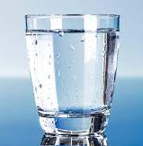
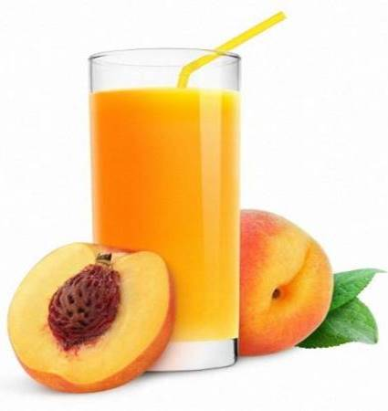
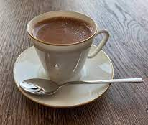
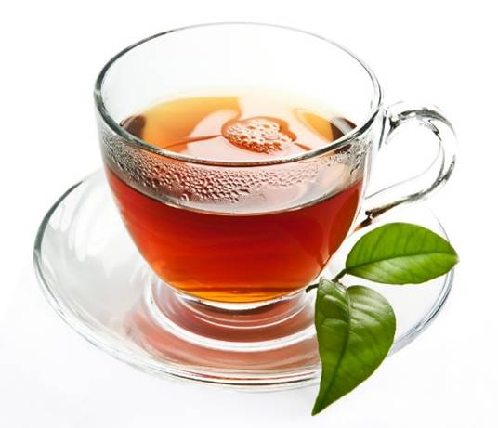
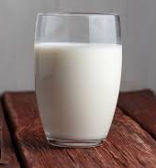
Налаштування на урок
Вибери напій, з яким хочеш провести урок.
А я скажу, що тебе очікує на уроці
Тебе очікує активна робота
Легко розв’яжеш завдання
Виявиш творче мислення
Твоя працьовитість радує.
Здивуєш своїми знаннями

Slide 3

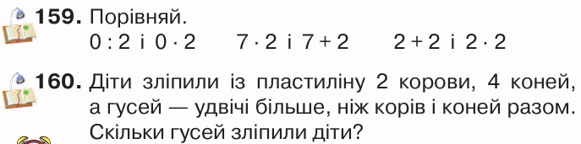
Перевірка домашнього завдання
На сторінці 26 задачу № 160
та порівняти вирази № 159

Slide 4
План уроку
Обчислення виразів
Парні та непарні числа
Розв’язання задач
Знаходження половини числа

Slide 5
Вибери вирази до задач
1) Яка вартість п’яти олівців по 3 грн?
3 ∙ 5 = 15 (грн)
2) Яку кількість пар шкарпеток за ціною 3 грн можна купити на 15 грн?
15 : 3 = 5 (пар)
3) На 15 грн купили 3 кг яблук. Яка ціна 1 кг яблук?
15 : 3 = 5 (грн)
4) Маса гуски 5 кг. Яка маса 3 гусок?
5 ∙ 3 = 15 (кг)

Slide 6








З ряду чисел виписати лише парні
43, 56, 44, 98, 67, 13, 34, 29, 61, 16, 52, 8, 22, 35.
56 44 98 34 16 52 8 22
З непарних чисел скласти вирази на знаходження різниці, де зменшуване завжди буде число 67. Обчислити їх усно.
43
67 – __ =
13
6
24
67 – __ =
67 – __ =
54
61
67
0
38
67 – __ =
67 – __ =
29
35
32
67 – __ =

Slide 7
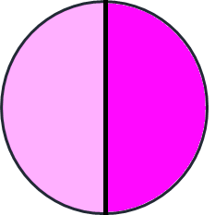
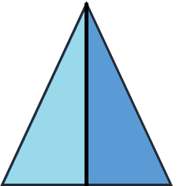

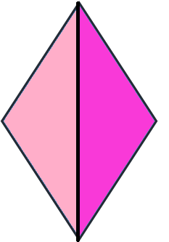
Покажи половину кожної фігури
Підручник
Ст.26 №161

Slide 8
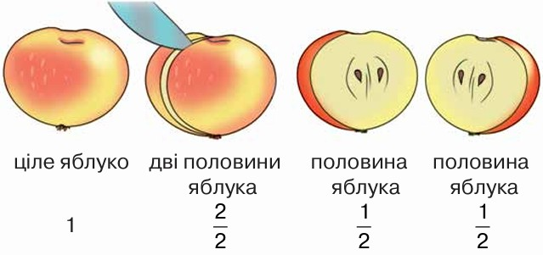
Розглянь малюнок. Опиши, що відбулося.
У математиці половину позначають так: Читаємо:
одна друга.
1
2
Підручник
Ст.27 №162

Slide 9
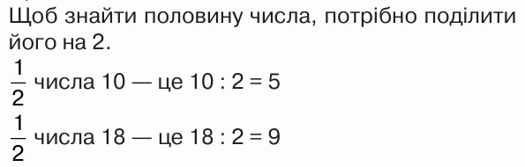
Прочитай пояснення
Підручник
Ст.27 №163

Slide 10


1
2
Знайди числа: 2, 6, 16, 8.
Щоб знайти половину числа, потрібно поділити його на 2.
від
:
від
:
від
:
Підручник
Ст.27 №164
від
:

Slide 11


Розв’яжи задачу 165 усно
На святкування іменин купили торт. За обідом половину торта з'їли. Яка частина торта залишилася?
:
(ч.)
частина торта залишилася.
Підручник
Ст.27 №165

Slide 12
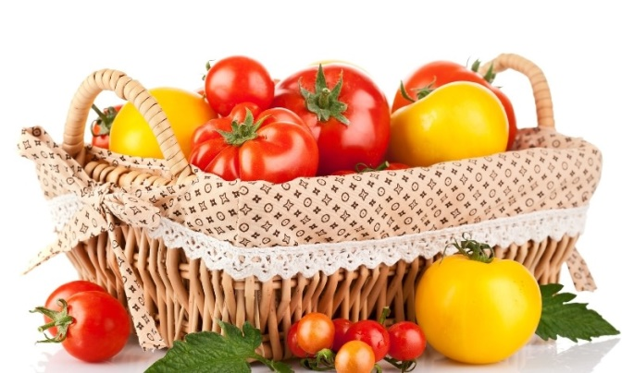
·
:
Розв’яжи задачу
У корзині було 5 жовтих і 9 червоних помідорів. Половину помідорів використали для приготування салату. Скільки помідорів залишилося?
Було –
Викор. –
Залиш. –
5п. і 9 п.
?р.
1) 9 + 5 =
14 (п.) було.
2) 14 : 2 =
7 (п.)
(9 + 5) : 2 =
7 (п.)
Підручник
Ст.27 №166
7 помідорів залишилось.

Slide 13
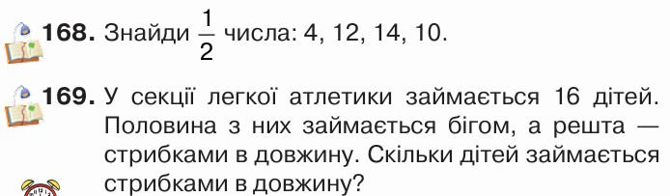
Домашнє завдання
На сторінці 26 задачу № 169;
скласти та розв’язати вирази № 168

Slide 14



Рефлексія. Вправа «Мікрофон»
Що означає одна друга числа?
Як знайти половину числа?
Оцініть свою роботу під час уроку за допомогою чашок

Slide 15
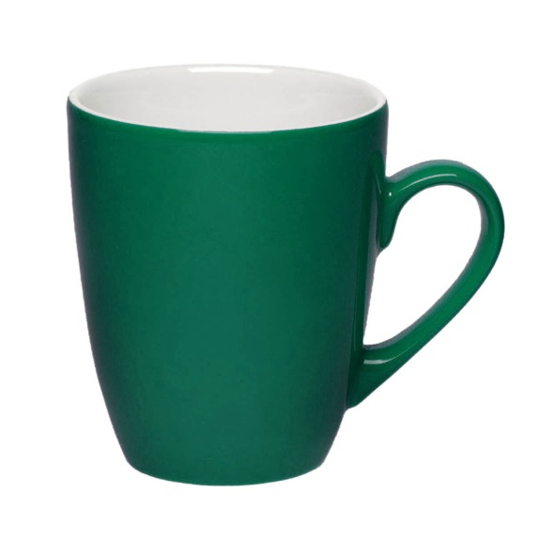
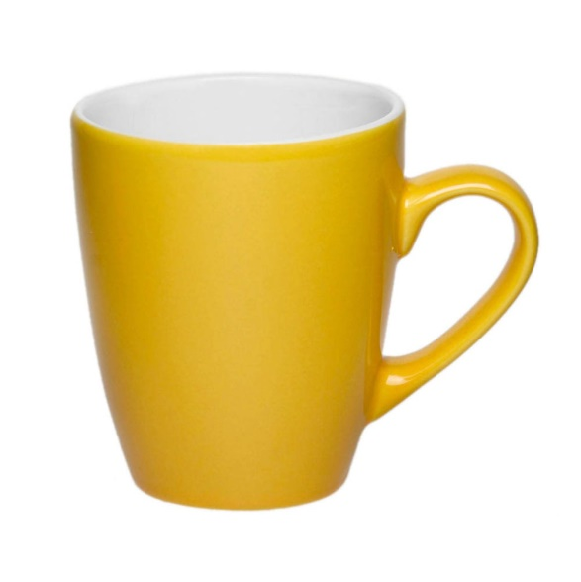
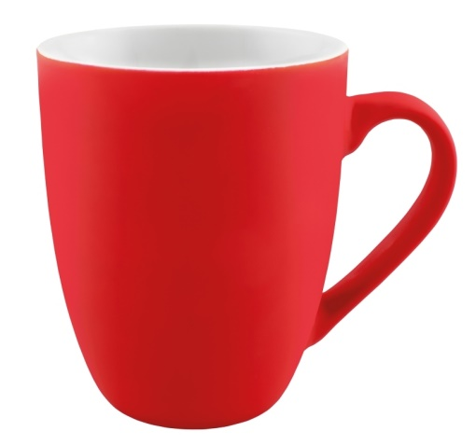
Рефлексія. Вправа «Обери чашку»
на уроці було цікаво і все зрозуміло
залишилися питання з теми уроку
було нецікаво і ледь дочекала(в)ся завершення уроку

